Slide 1
Pèlerinage de Beauraing
Dimanche 19 juillet 2026

Slide 2
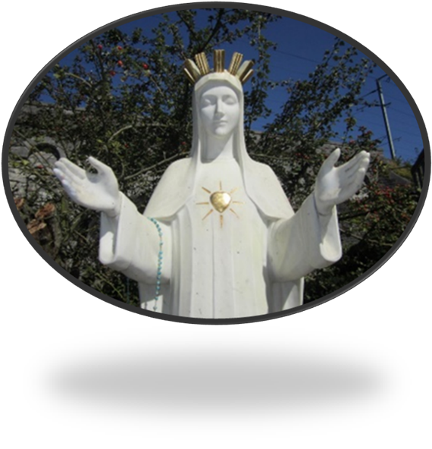
Marie, Reine de la Paix,
prie pour nous

Slide 3
Quelle image vous vient à l'esprit
quand vous pensez à la paix ?

Slide 4
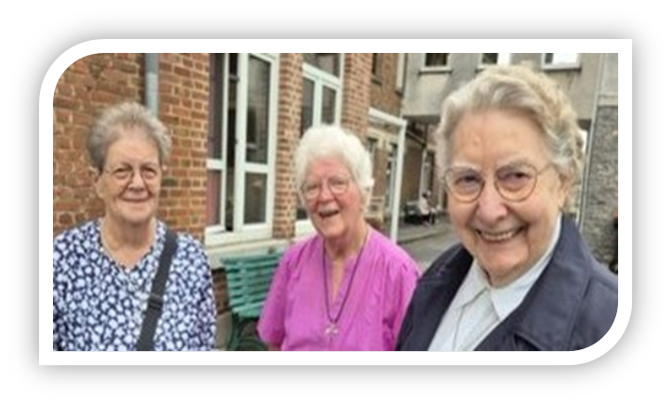
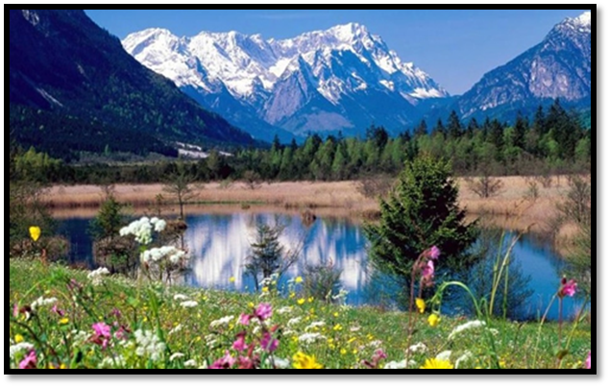
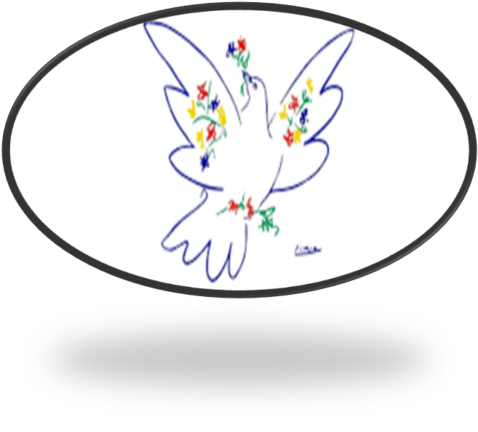
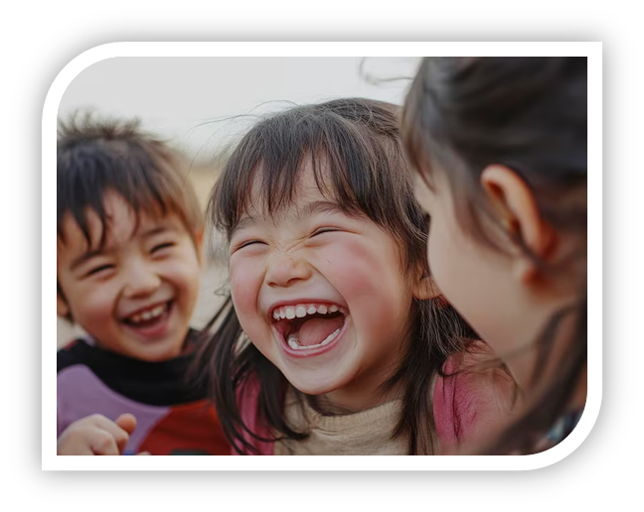
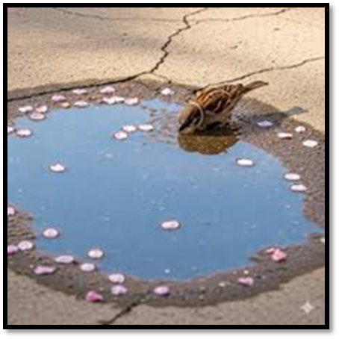
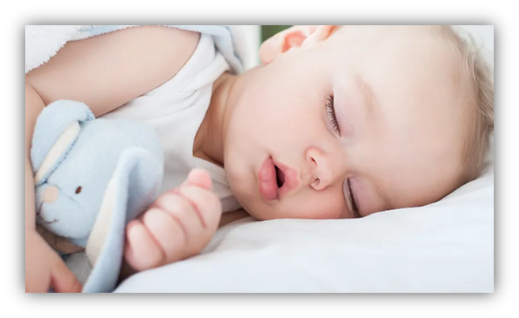

Slide 5
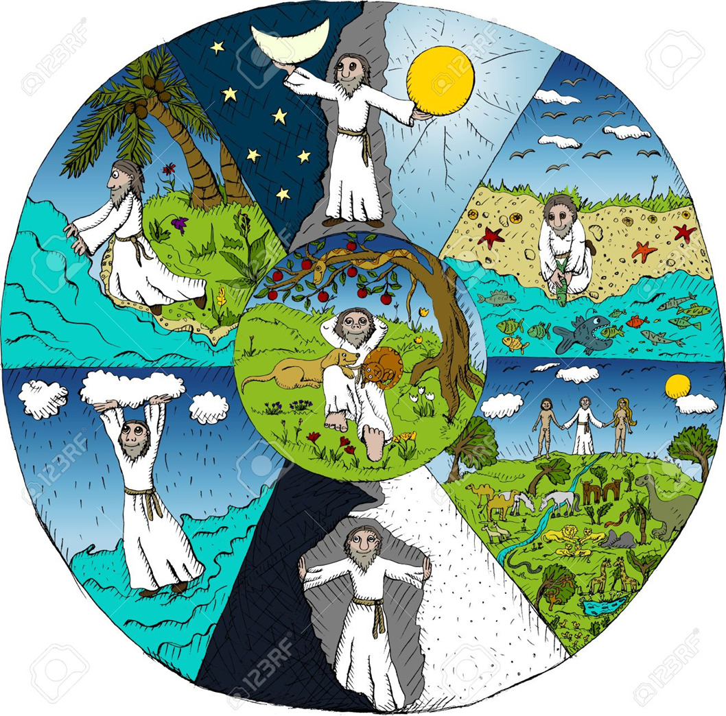
« Cela était bon. »
Genèse 1,31

Slide 6
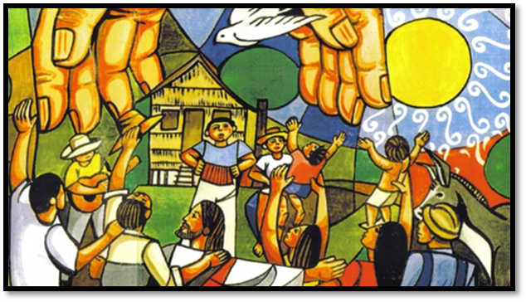
Shalom, שָׁלוֹם
Toutes les créatures sont étroitement liées les unes aux autres.
Chaque créature, chaque élément, chaque force de la nature joue son propre rôle au sein du monde de la création...
Si un seul être vivant est privé de paix, les épercussions affecteront tout le monde.
Extrait d'un magazine protestant coréen de 2024

Slide 7
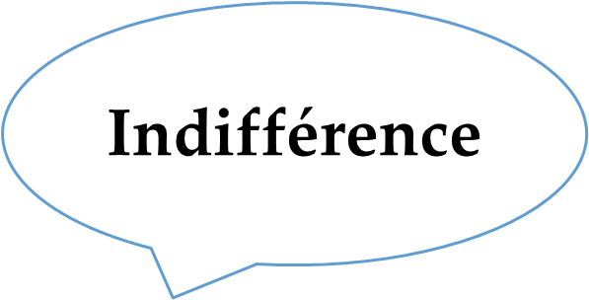
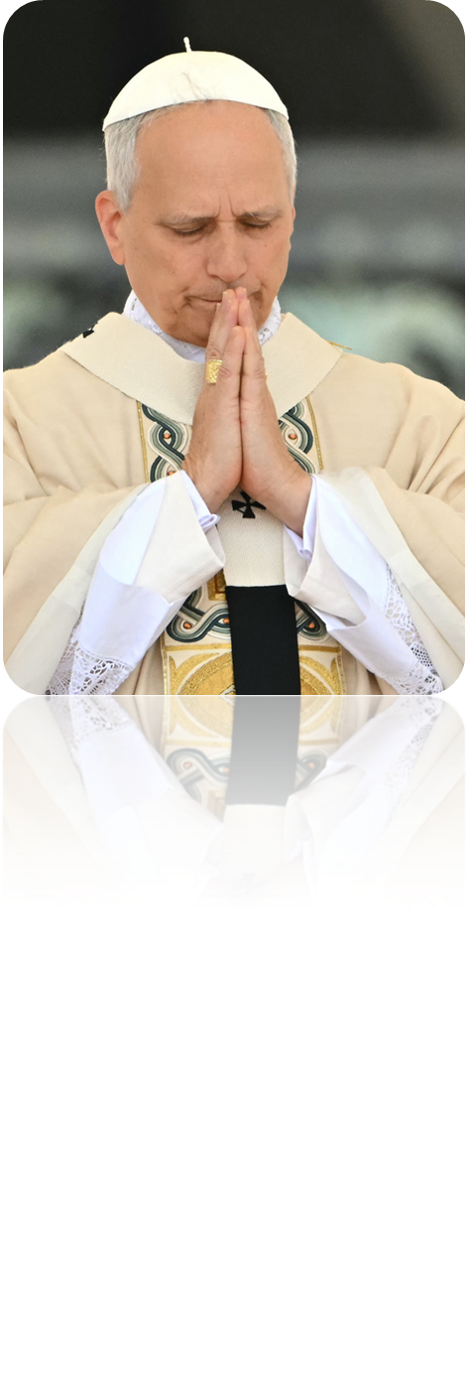
Nous nous habituons à la violence, nous nous résignons et nous devenons indifférents.
On devient indifférent à la mort de milliers de personnes.
On reste indifférent aux conséquences de la haine et de la division qui sont sources de conflits.

Slide 8

La paix à l'ère de l'intelligence artificielle passe par le respect de la dignité humaine, la protection des plus vulnérables,
la prévention de l'utilisation de la technologie à des fins militaires, ainsi que par la coopération internationale et une civilisation de l'amour.

Slide 9

Marie, Reine de la Paix,
prie pour nous

Slide 10
La paix que Marie nous montre
C'est une paix qui naît de la confiance, une paix qui se répand à travers les relations, une paix qui demeure même au pied de la croix.

Slide 11
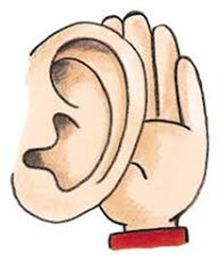
La paix que Marie nous montre
La paix de l’écoute – Accueillir la Parole
écouter la Parole, écouter les autres, écouter ce qui se passe
dans les cœurs,
cultiver l’écoute bienveillante jusqu’au bout, ouverte et
vulnérable.
les actes du Chapitre général de 2024
« Que préférez-vous? Parler ou écouter ? »

Slide 12


La paix de la rencontre – Aller vers l’autre
Dans nos communautés, dans nos missions, un geste simple,
une parole offerte, une démarche vers l’autre peuvent
devenir des graines de paix.
« Celui qui construit la paix est celui qui fait le premier pas. »

Slide 13
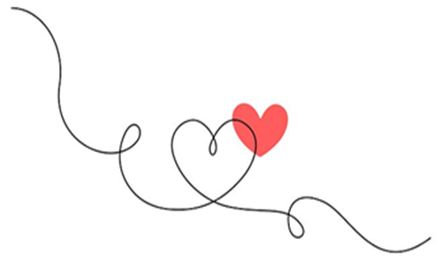

La paix de la croix – L’amour qui demeure
La paix n’est pas l’absence de souffrance.
C’est la force de rester dans l’amour, même quand tout semble
s’effondrer.
« Où te tiens-tu ? Restes-tu dans l’amour, même quand il en
coûte ? »

Slide 14
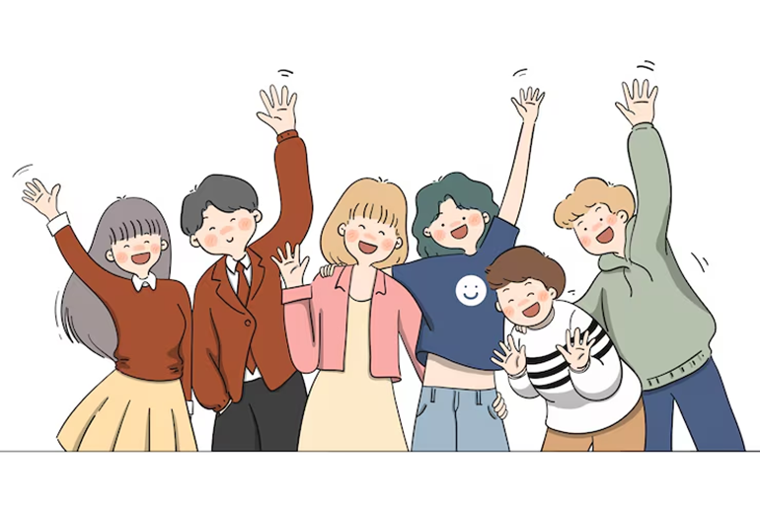
La paix ne commence pas par de grands gestes.
Elle commence par de petits choix

Slide 15
J.P. Vesco, Archevêque d’Alger
Marie a un talent de réconciliatrice. Près d’elle, les
cœurs endurcis réapprennent la tendresse, les brutes
découvrent la douceur.
« Heureux les doux ! »
Nous sommes souvent trop brusques, trop violents
avec nos proches, avec les animaux et même avec
les objets. Pour un rien les portes claquent, les insultes
tombent, les menaces sont brandies.

Slide 16
J.P. Vesco, Archevêque d’Alger
Il me semble que la mission des chrétiens aujourd’hui est plus que jamais de montrer que la paix est la condition de notre survie commune.
Pas de bonheur, pas de prospérité, pas de justice possibles sans la paix.

Slide 17
Prière de saint François d’Assise pour la paix
« Seigneur, fais de moi un instrument de ta paix,
Là où est la haine, que je mette l’amour.
Là où est l’offense, que je mette le pardon.
Là où est la discorde, que je mette l’union.
Là où est l’erreur, que je mette la vérité.
Là où est le doute, que je mette la foi.
Là où est le désespoir, que je mette l’espérance.
Là où sont les ténèbres, que je mette la lumière.
Là où est la tristesse, que je mette la joie. »

Slide 18
Marie s’est donnée entièrement pour que la paix de Dieu entre dans le monde.
Nous aussi, nous pouvons nous offrir pour devenir des canaux de paix, des présences de douceur, des témoins de réconciliation.

Slide 19
Deutéronome 30, 12-14
La paix (comme la Parole) n’est pas dans les cieux… elle n’est pas au-delà des mers…
Elle est tout près de toi, elle est dans ta bouche et dans ton cœur, afin que tu la mettes en pratique.

Slide 20

Que l’Esprit Saint fasse de nous, à l’exemple de Marie,
des artisans de paix, des hommes et des femmes de paix.
Merci!

